Slide 1
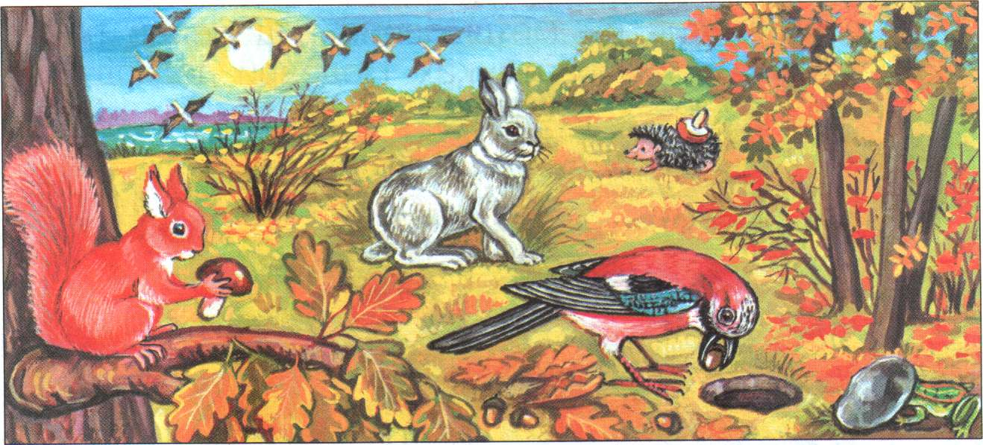
Как птицы и звери к зиме готовятся.

Slide 2
Осень в лесу. Не слышно птичьих песен.

Slide 3
Дрозды-рябинники собрались в стаи и откармливаются перед тем, как откочевать в тёплые края.

Slide 4
Коростель раньше всех тронулся в путь, потому что он на юг то летит, то пешком идёт.

Slide 5
Сойка зарывает жёлуди про запас. Выбирает самые спелые, только часто забывает про них, и весной из этих желудей вырастают молодые дубки.

Slide 6
Пока еще землю не сковало морозом, вальдшнепы кормятся на болоте. Запустит вальдшнеп клюв в землю – вытаскивает червей и личинок.

Slide 7
Глухарь глотает камешки на речной отмели. Зимой он клюёт хвоинки, мёрзлую клюкву, а камешки, как жернова, перетрут пищу в глухарином зобу.

Slide 8
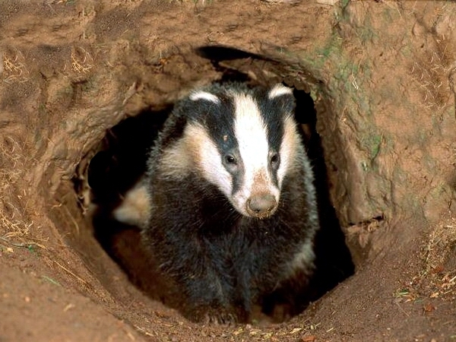
Барсуки отъелись за лето, жиру накопили, далеко не уходят от норы.

Slide 9
Ёж нашёл ямку в трухлявом пне, натаскал туда листьев – вот и готово жильё на зиму.

Slide 10
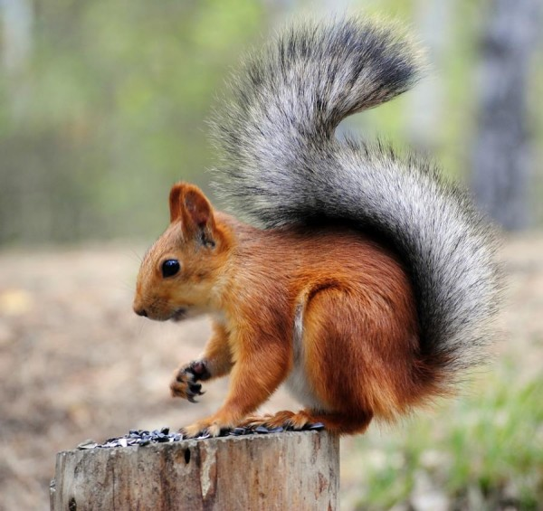
Белка скоро серая станет, наденет зимнюю шубку, а пока запасает орехи и жёлуди. Складывает их в дупло. А грибы развешивает на колючих сучках – сушиться.

Slide 11
Медведица берлогу выкопала под корнями старой ели, устлала её ветками, натаскала мху. Зимой у неё в берлоге появятся медвежата.

Slide 12
Лиса неслышно крадётся по осеннему лесу. Листья в Лесу красные, и лисья шерсть красная. Легко лисе незаметно подкрадываться к добыче.

Slide 13
Притаились зайчата -листопаднички. Не скачут, следов не оставляют. А то лиса их найдет и съест. Пробежит мимо зайчиха, накормит молоком и дальше скачет в осинник.

Slide 14
Высоко в небе потянулись журавлиные стаи. Печальными криками прощаются они с родиной. Журавли будут зимовать в тёплой Африке. Но как только зазвенят весной ручьи, зазеленеет на бугорках травка, журавли вернутся домой на родину.

Slide 15
Первые снежинки закружились в воздухе, и гусиные стаи тоже полетели на юг.

Slide 16
Использованные материалы:
Литература:
Рассказ «Как звери и птицы к зиме готовятся» автор: Г. Снегирев

